Slide 1
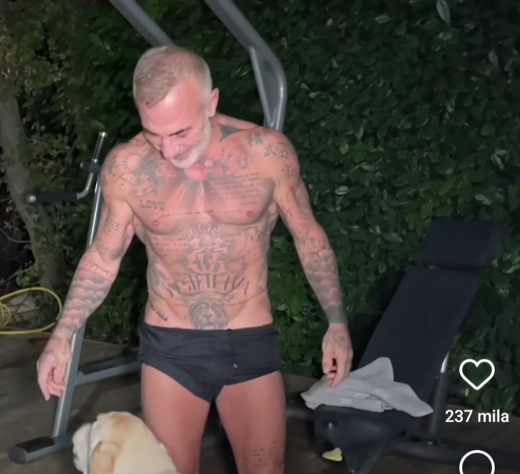
GIANLUCA VACCHI
la sua fanbase, i suoi hater
ANAlisi dei commenti al REEL

Slide 2
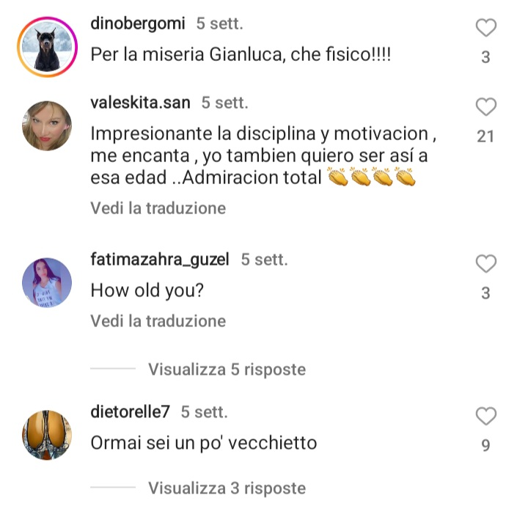
Pareri discordanti e reazioni immediate

Slide 3
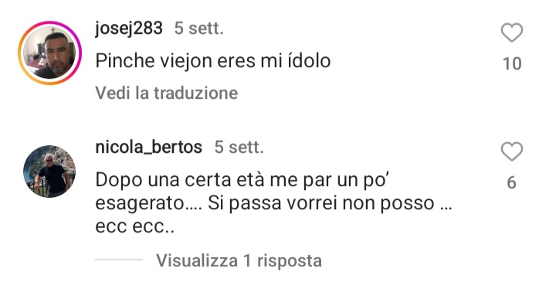
Differenti decodifiche, interpretazione non univoca

Slide 4
Invidia sociale o semplice rifiuto di un determinato modello di vita?

Slide 5
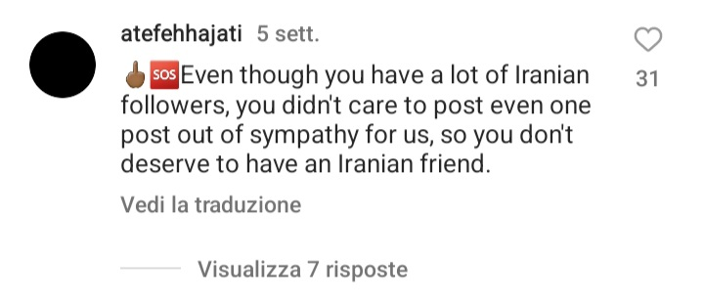
Critica e denuncia politica si esce dalla lettura preferita

Slide 6
Sociologia della cultura a.a. 2022/2023 corso di laurea sposi Nicolò lorenzetti

